Slide 1

14.ARP欺骗攻击

Slide 2

目录
案例分析
ARP欺骗攻击过程
ARP协议简介
防御ARP攻击

Slide 3
ARP协议简介

Slide 4
ARP协议简介
ARP是Address Resolution Protocol（地址解析协议）的缩写。在以太网中，两台主机想要通信就必须要知道目标主机的MAC地址，如何获取目标主机的MAC地址呢？这就是地址解析协议ARP的工作。

Slide 5
ARP欺骗攻击过程

Slide 6
ARP攻击原理
有时候攻击者在入侵目标时，由于安全措施很到位，不能获得权限，而且服务器只有一个web站点，无法旁注，这时候攻击者就可能通过C段ARP嗅探的方式，继续入侵指定的目标站点。
C段攻击就是指同一网关下的主机ARP嗅探，在嗅探出敏感数据后，继续实施对目标站点的渗透。

Slide 7
ARP攻击原理
例如：
攻击者的目标站点为 www.sangfor.com.cn
服务器IP地址为 192.168.1.100
在无法直接渗透目标服务器时，攻击者就可能去入侵与192.168.1.100在同一网关下的服务器，一般会是192.168.1.x，也就是C段IP，在得到服务器权限后，对目标主机实施ARP嗅探（一般嗅探各种密码之类）。

Slide 8
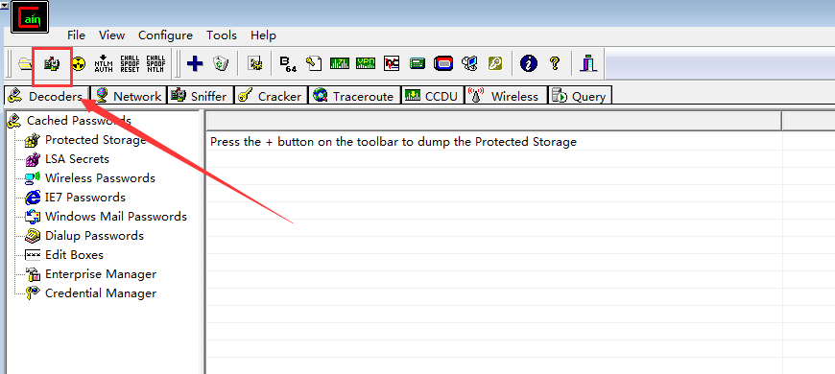
ARP欺骗攻击演示（一）
Windows：Cain
激活嗅探器，第一次激活会弹出配置选项

Slide 9
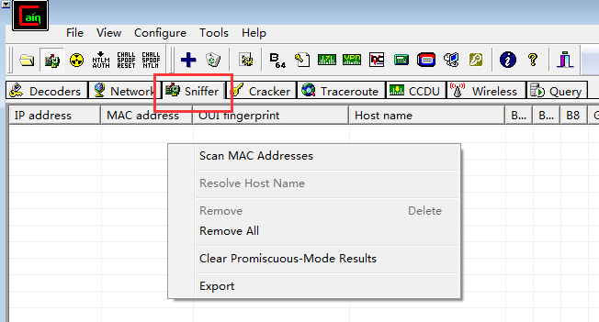
ARP欺骗攻击演示（一）
Sniffer选项，右键scan mac addresses，会扫描出同网关下的ip

Slide 10
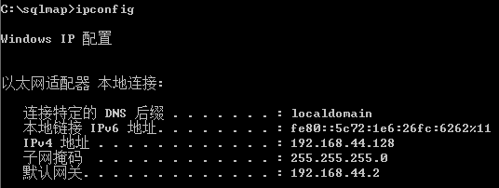
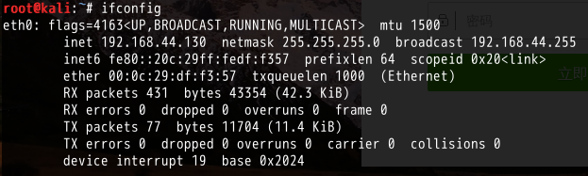
ARP欺骗攻击演示（一）
如图所示：
192.168.44.128 攻击ip
192.168.44.130 被攻击ip

Slide 11
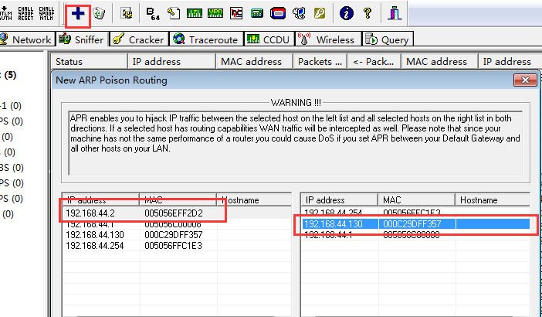
ARP欺骗攻击演示（一）
在sniffer选项中，选择上面的加号，左边设置网关，右边设置要攻击的ip。确定后在主菜单中选择“start/stop arp”选项开启。

Slide 12
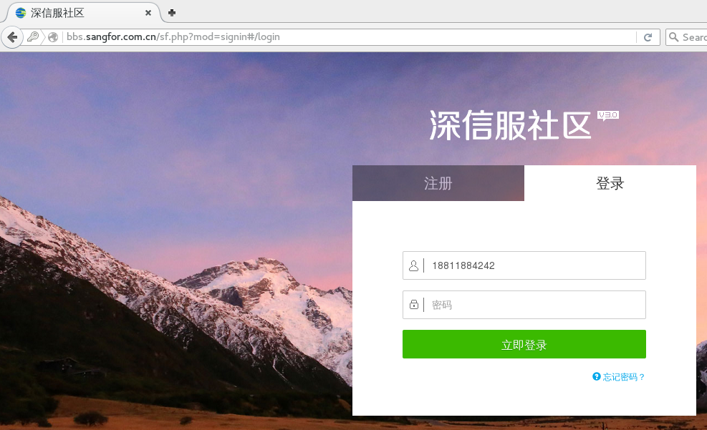
ARP欺骗攻击演示（一）
当被攻击的ip在登录账号时

Slide 13
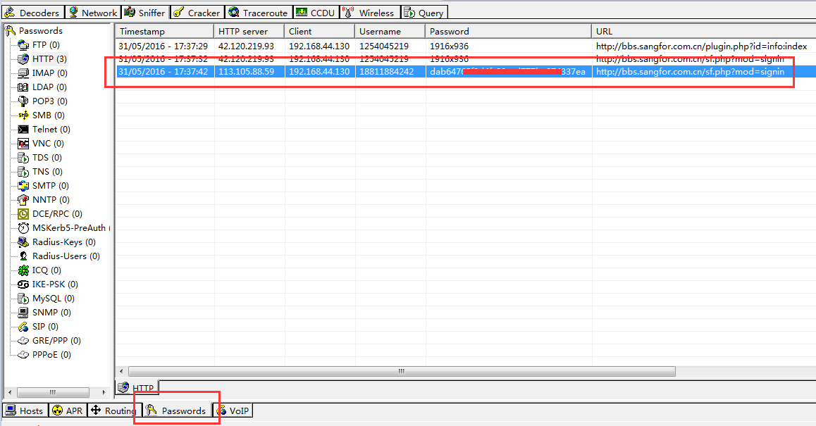
ARP欺骗攻击演示（一）
嗯哼，密码到手~

Slide 14
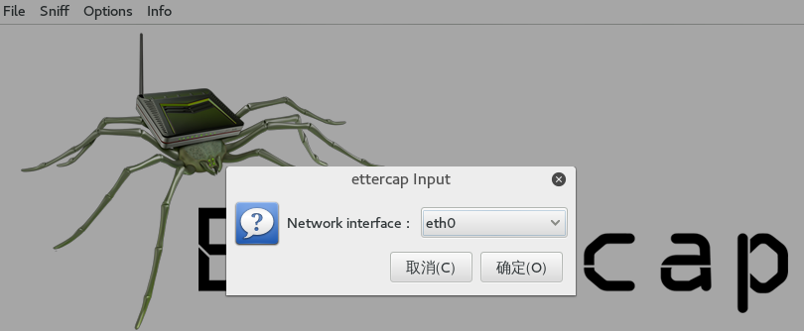
ARP欺骗攻击演示（二）
Linux：Ettercap（Kali自带）
Sniff → Unified-sniffing 设置网卡

Slide 15
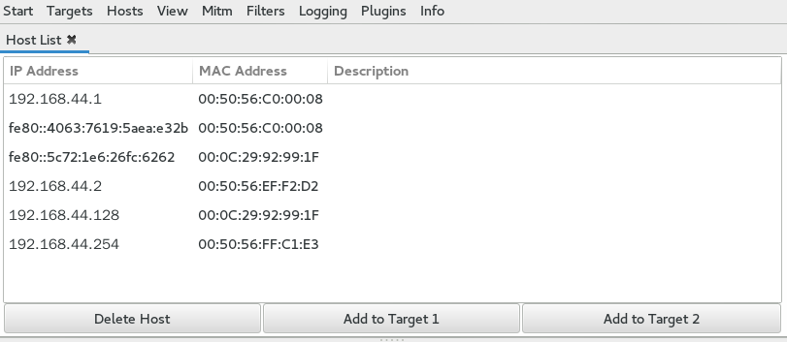
ARP欺骗攻击演示（二）
Hosts → Scan for hosts → Hosts list 查看扫描出的通网关下的IP

Slide 16
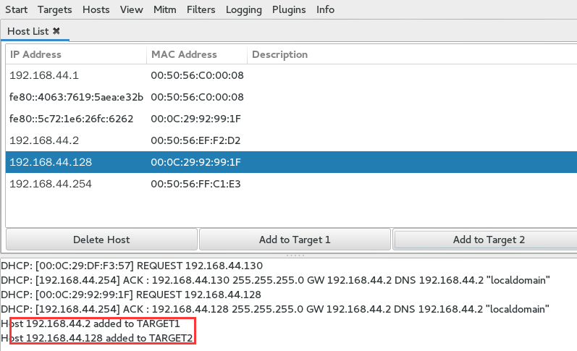
ARP欺骗攻击演示（二）
add to target 1设置网关 → add to target 2设置攻击的目标

Slide 17
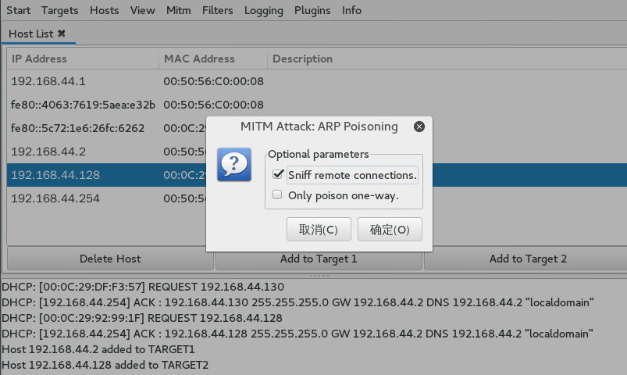
ARP欺骗攻击演示（二）
Mitm → arp poisoning → 选择sniff remote connections

Slide 18
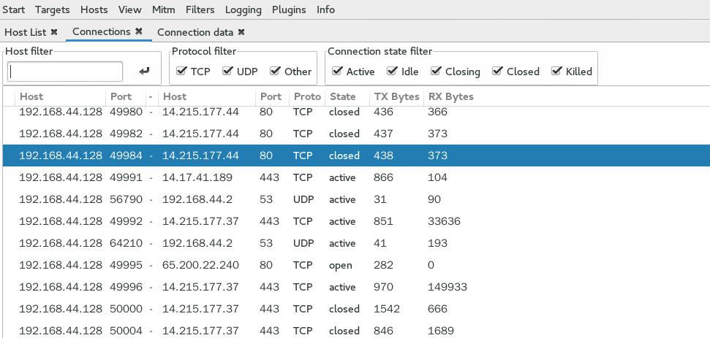
ARP欺骗攻击演示（二）
Start → start sniffing 开始嗅探
View → connections 查看信息

Slide 19
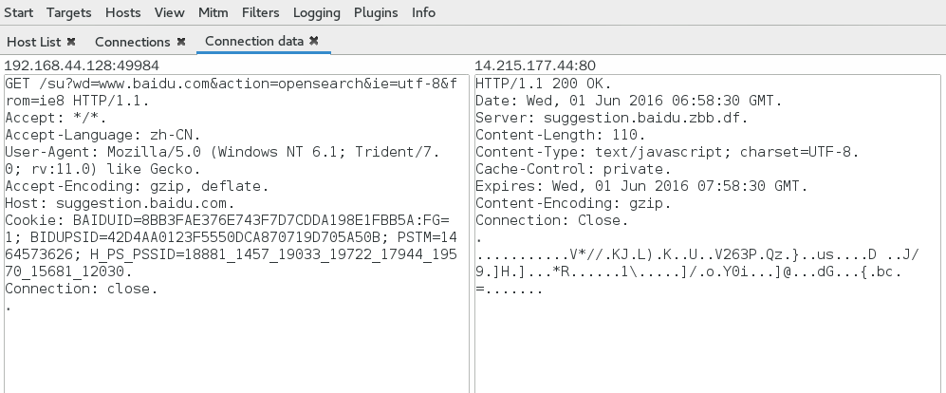
ARP欺骗攻击演示（二）
双击嗅探到的信息查看详情，例如，被攻击的电脑正在浏览“百度”网页

Slide 20
案例分析

Slide 21
案例分析
项目分享：
深圳广电内网渗透测试：WEB服务区，数据库服务区，工作区等未做隔离与防护措施，导致了中间人攻击。
攻击者在核心网络中能直接监听工作区域网络的信息。

Slide 22
防御ARP攻击

Slide 23
防御ARP攻击
1.静态绑定（对每台主机进行IP和MAC地址静态绑定）
2.ARP防火墙

Slide 24


